Slide 1
Презентация по информатике по теме: «Иммерсивные технологии, виртуальная и дополненная реальность» »
Выполнила Прокофьева В.
Ученица 9а класса

Slide 2
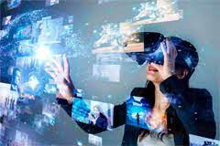

Slide 3
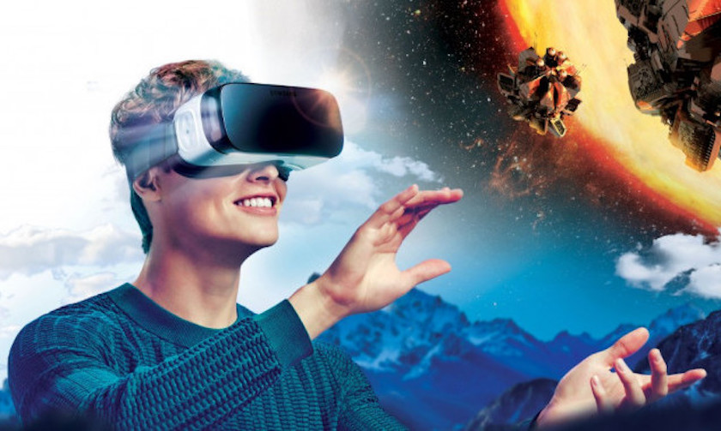

Slide 4
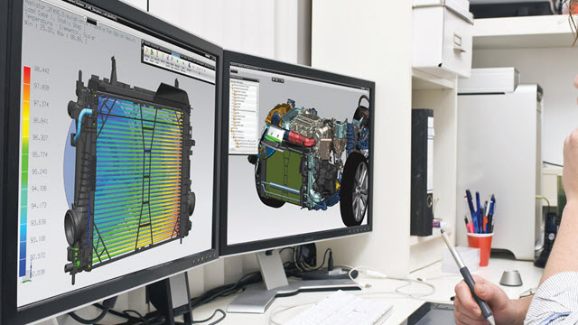

Slide 5
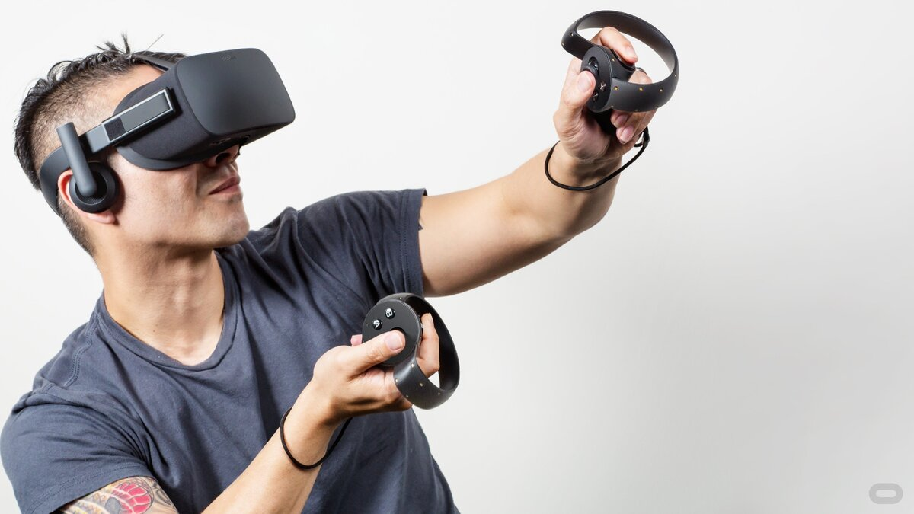

Slide 6
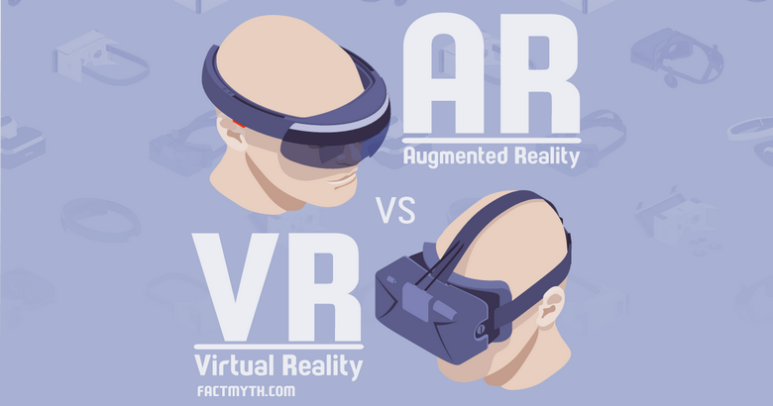

Slide 7
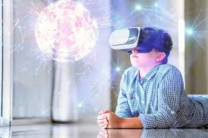

Slide 8
Спасибо за внимание!

